Slide 1
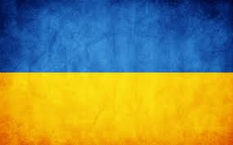
Соборна мати Україна – одна на всіх, як оберіг!
Виконали
учениці 11 класу
Харьковська Оксана
Нетребко Галина

Slide 2
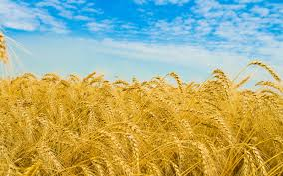
Мета:
виховання нацiональної свiдомостi учнiв i людської гiдностi;
вiдродження паросткiв духовностi, формування рис громадянина Української держави;
поглиблення знань про iсторичний факт злуки українського народу, його значення;
пробудження iнтересу до поглибленого вивчення iсторiї та культурних надбань українського народу;
виховання глибокої поваги та любовi до Батькiвщини.

Slide 3


Все, що мрiялось вiками,
Сповнилось, настало!
«Ще не вмерла Україна» —
Гордо прозвучало!

Slide 4
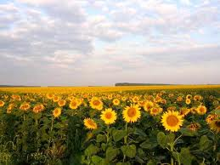
  Соборність України – одна з важливих тем історії України. Для
українського народу, віками позбавленого своєї власної державності та розірваного на частини між сусідніми країнами, дана проблема завжди була особливо болючою і неймовірно складною.
  Українська соборницька ідея базується на міцних історичних,
правових і теоретичних засадах. Незважаючи на численні лиха й труднощі, що випали на долю нашого народу, ідея всеукраїнської єдності, соборності України ніколи не полишала його.

Slide 5
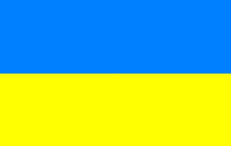

День Соборності — свято України, що відзначається щороку 22 січня в день проголошення Акту возз'єднання Української Народної Республіки й Західноукраїнської Народної Республіки, що відбулося в 1919 році.

Slide 6
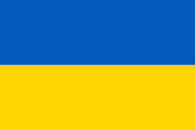

Свято встановлено в Україні «…враховуючи велике політичне та історичне значення об'єднання Української Народної Республіки і Західноукраїнської Народної Республіки для утворення єдиної (соборної) української держави…» згідно з Указом Президента України «Про День соборності України»

Slide 7
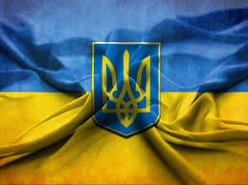
УКАЗ ПРЕЗИДЕНТА УКРАЇНИ № 1209/2011
Про відзначення в Україні деяких пам'ятних дат
та професійних свят
  З метою впорядкування відзначення в Україні
деякихпам'ятних дат і професійних свят та на
підтримку пропозицій громадян, громадських
організацій постановляю:
  1. Установити в Україні:
  День Соборності та Свободи України, який відзначати щорічно 22 січня;
  2. Визнати такими, що втратили чинність:
  Указ Президента України від 21 січня 1999 року № 42 «Про День соборності України»; (витяг)

Slide 8
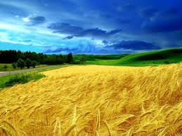
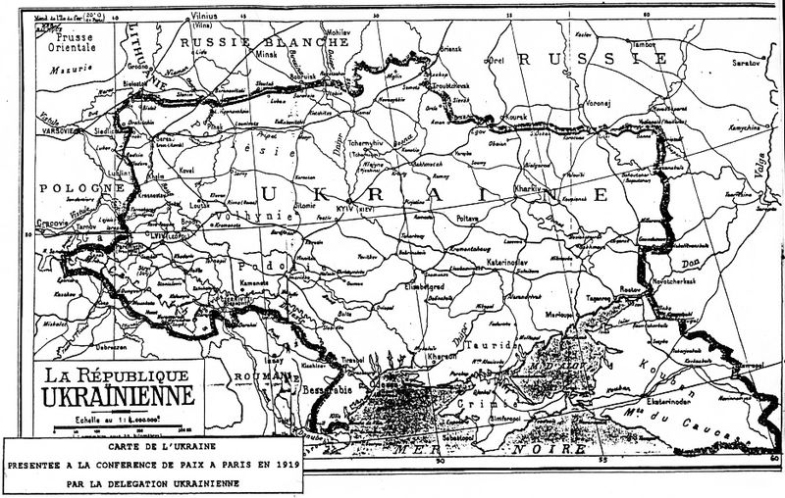
Підготовка Акту злуки
7 листопада 1917 р. була проголошена Українська Народна Республіка, до складу якої увійшло 9 українських губерній
Території на які претендувала Українська Народна Республіка.

Slide 9
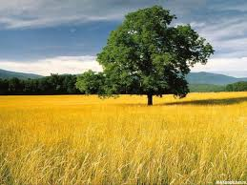
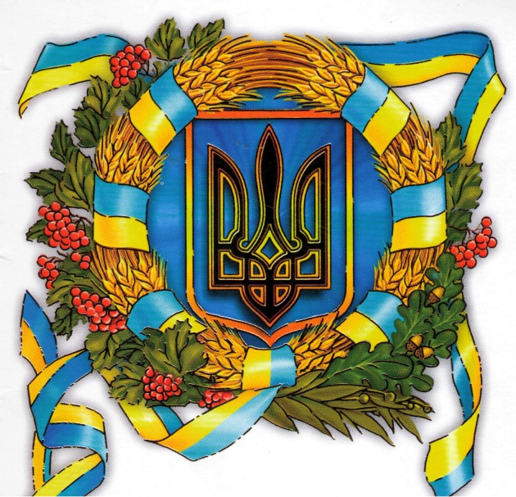
В жовтні 1918 р. у Львові
представники
західноукраїнських
політичних партій створили
Українську Національну Раду,
а 19 жовтня того ж року було
проголошено утворення
Західноукраїнської Народної
Республіки. Відтоді між
урядами УНР і ЗУНР велися
переговори про втілення ідеї
соборності.

Slide 10
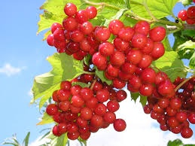
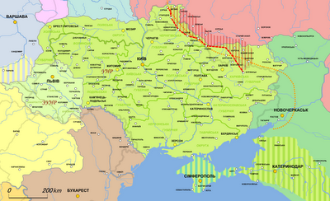
1 грудня 1918 р. у Фастові був підписаний «Передвступний договір» про об'єднання УНР і ЗУНР, у якому було заявлено про непохитний намір в найкоротший строк створити єдину державу…

Slide 11
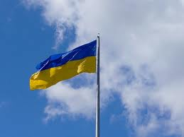
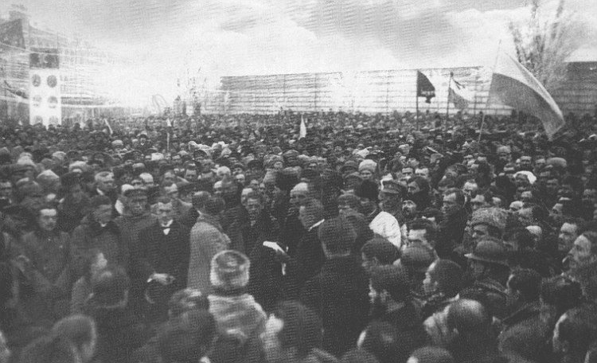
Проголошення злуки
22 січня 1919 року о 12:00 годині на Софійській
площі м. Києва розпочалася урочиста церемонія
проголошення Акта злуки.

Slide 12
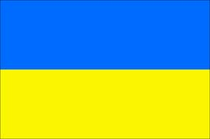
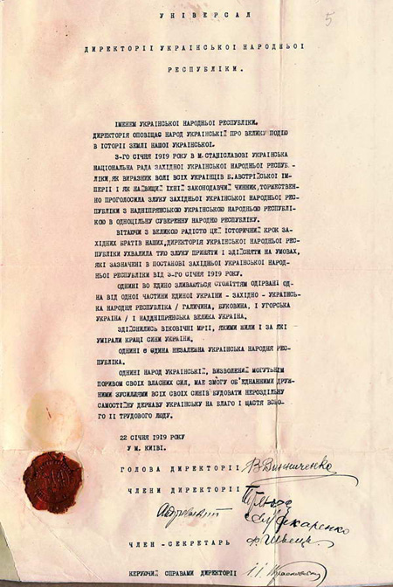
Член Директорії Ф. Швець зачитав Універсал Директорії:
«…Віднині воєдино зливаються століттями відірвані одна від одної частини єдиної України — Галичина, Буковина, Закарпаття і Наддніпрянська Україна. Здійснилися віковічні мрії, для яких жили і за які вмирали найкращі сини України. Віднині є тільки одна незалежна Українська Народна республіка. Віднині український народ увільнений могутнім поривом своїх власних сил, має змогу об'єднати всі зусилля своїх синів для створення нероздільної, незалежної української держави, на добро і щастя українського народу.»

Slide 13
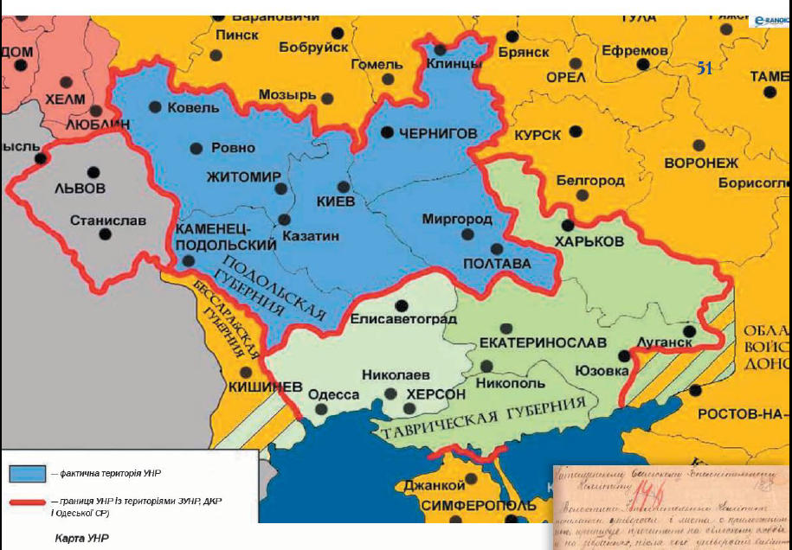
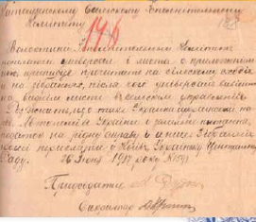
Карта УНР

Slide 14
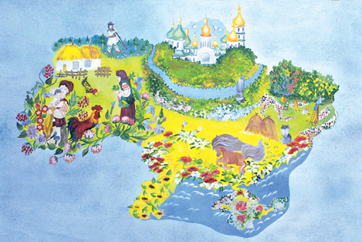
Століттями розірваний український народ
визволився з неволі і возз'єднався на своїй
землі в єдиній Українській державі.

Slide 15
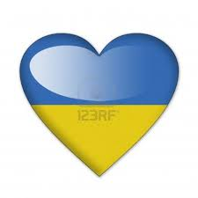
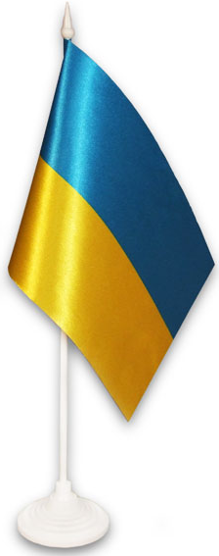
Єдиною Україна пробула недовго: важке економічне і військове становище, взаємна недовіра політиків призвели до катастрофи. Вже через кілька місяців після проголошення Возз’єднання більшовики захопили Київ, Східну Галичину окупували поляки, а Закарпаття – Чехословаччина.
На жаль, це об'єднання виявилось нетривким, і невдовзі історія розпорядилась так, що окремі частини українських земель знову опинились у складі різних держав. А методи, якими було здійснене нове об'єднання «сходу» і «заходу» в 1939 році, полишили в думах мільйонів українців незагоєні рани.

Slide 16
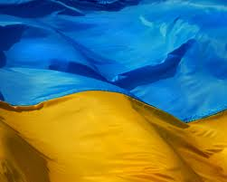
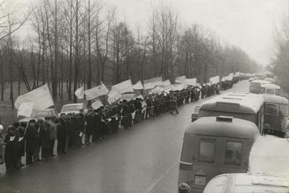
Перший знаменний "живий" ланцюг відбувся в переддень цієї дати 1990 року. Тоді він з'єднав Київ та Львів руками 450 тис. людей і закріпив за собою місце серед подій, що послужили становленню Незалежності України.

Slide 17
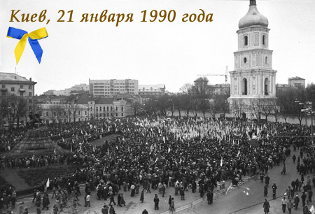
Мільйони українців вишикувалися у живий ланцюг від Києва до Львова як символ духовної єдності людей східних і західних земель України, як запорука існування єдиної, соборної України.

Slide 18
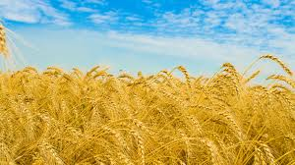
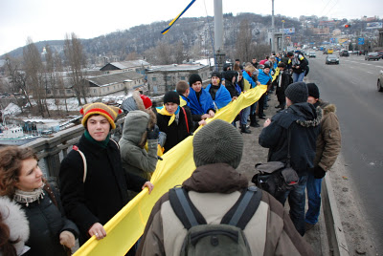
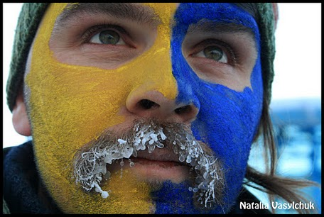
Живий ланцюг через р. Дніпро у Києві у 2011 р.
З 2008 року Братство козацького бойового Звичаю „Спас” проводить символічні "живі" ланцюги, що єднають лівий і правий береги Дніпра через міст Патона аби вшанувати єдність українського народу.

Slide 19
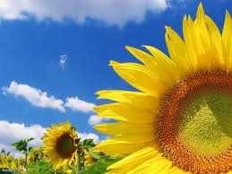
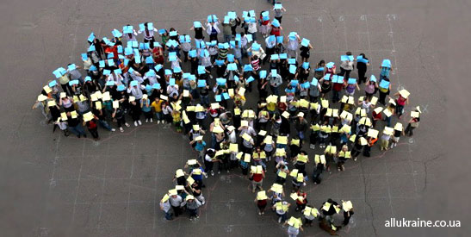
«Чи знаете ви, що таке День Соборності України?»
Як ставляться до свята молоді люди сьогодні?

Slide 20

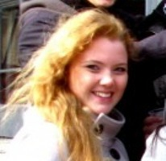
Маргарита, 17 лет:
Я считаю, что это очень важный праздник для Украины..и в принципе для любой страны день соборности (будь то даже Франция) это очень важно. Это результат того, за что боролись годами, веками! Каждый украинец должен знать свою историю и свои памятные даты. На этом строится начало нации, ее гордость, ее достоинства, ее память.

Slide 21

Сергей, 22 года:
Ещё один бесполезный праздник! Каждый пусть относится как хочет. Я - украинец, люблю землю, на которой родился, и мне неважно, какой там день, я все дни в году соборный и живу национальной идеей.

Slide 22
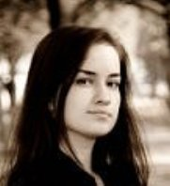
Мария, 19 лет:
Да, конечно, знаю. Празднуют с дня воссоединения УНР и ЗУНР. Я думаю, что должны праздновать и уважать наравне с Днем независимости. Пускай это праздник, но хотя бы еще один шанс почувствовать себя единой нацией. Но, похоже, что относятся к этой дате почти безразлично.

Slide 23
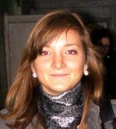
Юлия:
Это акт воссоединения , когда ЦР провозгласила 4 универсалом УНР, как самостоятельное и независимое государство, отмечается 22 января. Украинцы должны всегда помнить об этой знаменательной дате и с почтением и уважением относиться к такого рода историческим событиям.

Slide 24
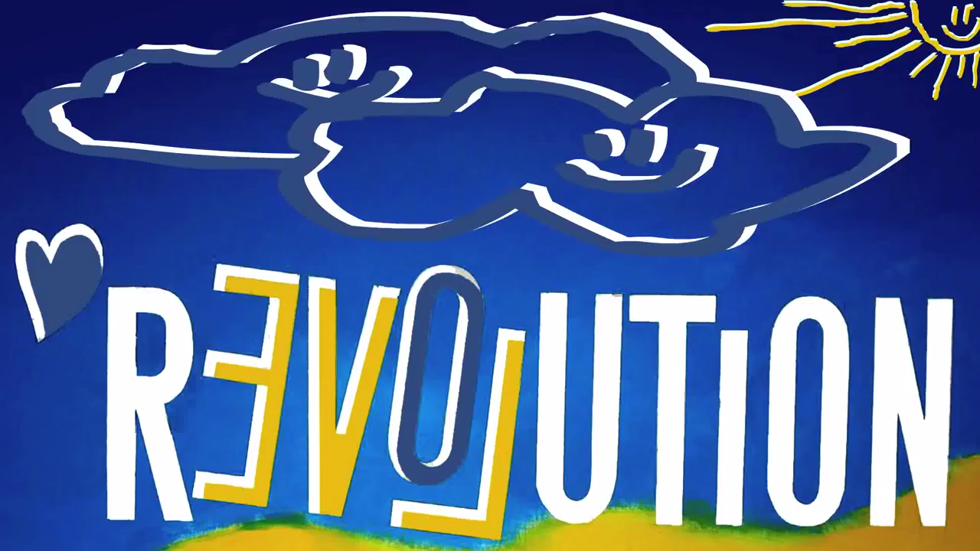
В ваших руках майбутнє цієї країни, пам’ятайте про це!!!

Slide 25


